Slide 1
質問：心拍弁別課題における訓練の効果は？←自律訓練法､マインドフルネス瞑想法などの影響は？
 | 訓練法 | 測定法 | 効果
Mehling et al., 2018 | マインドフルネス | 質問紙 | ○
Fischer et al., 2017 | マインドフルネス | 心拍カウント | △
Sugawara et al., 2020 | バイオフィードバック | 心拍カウント | ○
Khalsa et al., 2020 | 瞑想 | 心拍変調知覚 | ×
Rominger et al., 2021 | バイオフィードバック | 心拍弁別 | ×
心拍知覚の精度を測るような課題では訓練効果は見られていない
知覚精度の向上は難しいかもしれない

Slide 2
質問：福土審先生の研究でIBS患者やalexithymia傾向者で､腸の膨張感の感度が高い傾向が見つかっているのでは。 身体感覚増幅（Somatosensory Amplification)傾向との折り合いは？ 内受容感覚の感度が高すぎても問題が生じる？
内受容感覚の感度が高すぎても問題
感度が高い ⇒ 過敏
感度が低い ⇒ 鈍麻
過敏症と精度の悪さは同じではない
e. g. 視覚過敏症の人は視力が悪いわけではない
アレキシサイミア傾向の人は心拍カウント課題の成績が悪い （Herbert et al., 2011）
モダリティの違い
福土先生の結果と異なる
単純な一方向の変化が原因ではないかもしれない
心拍感覚・制御と胃腸の感覚・制御では異なる影響を及ぼすかもしれない

Slide 3
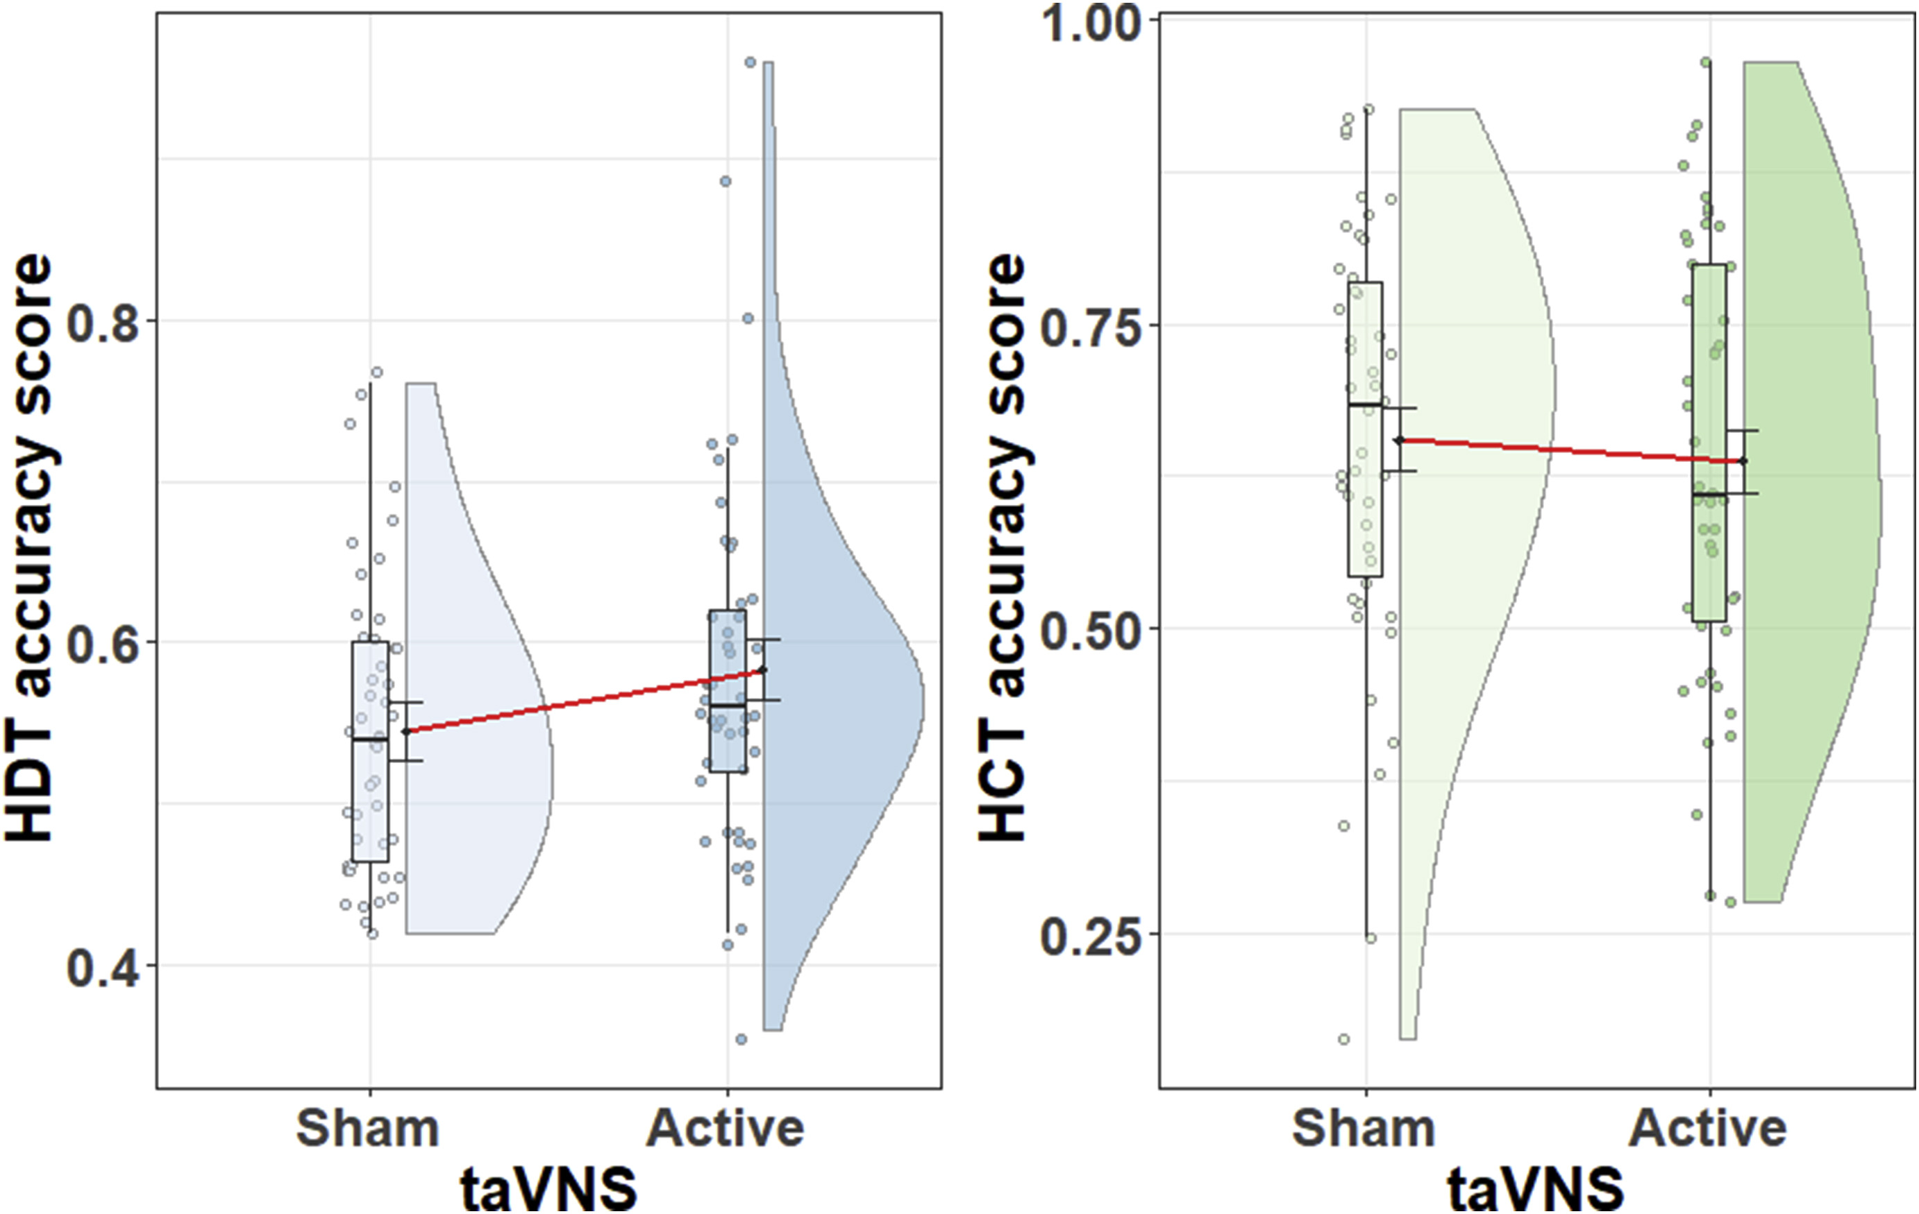
Villani, V., Tsakiris, M., & Azevedo, R. T. (2019). Transcutaneous vagus nerve stimulation improves interoceptive accuracy. Neuropsychologia, 134, 107201. doi:https://doi.org/10.1016/j.neuropsychologia.2019.107201
迷走神経の刺激により内受容感覚感度が向上する
方法
心拍カウント
心拍弁別
結果
心拍弁別のみ
効果は小さい

Slide 4
Mehling, W. E., Chesney, M. A., Metzler, T. J., Goldstein, L. A., Maguen, S., Geronimo, C., . . . Neylan, T. C. (2018). A 12-week integrative exercise program improves self-reported mindfulness and interoceptive awareness in war veterans with posttraumatic stress symptoms. Journal of Clinical Psychology, 74(4), 554-565. doi:https://doi.org/10.1002/jclp.22549
12週間のマインドフルネスによって内受容感覚が向上

Slide 5
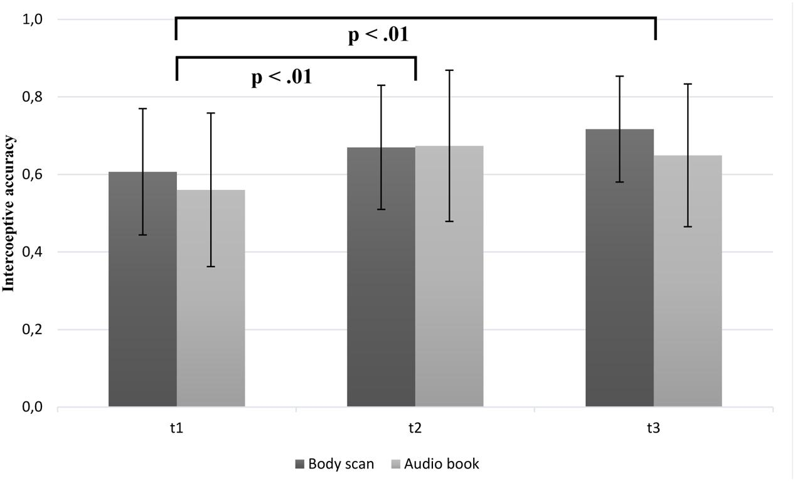
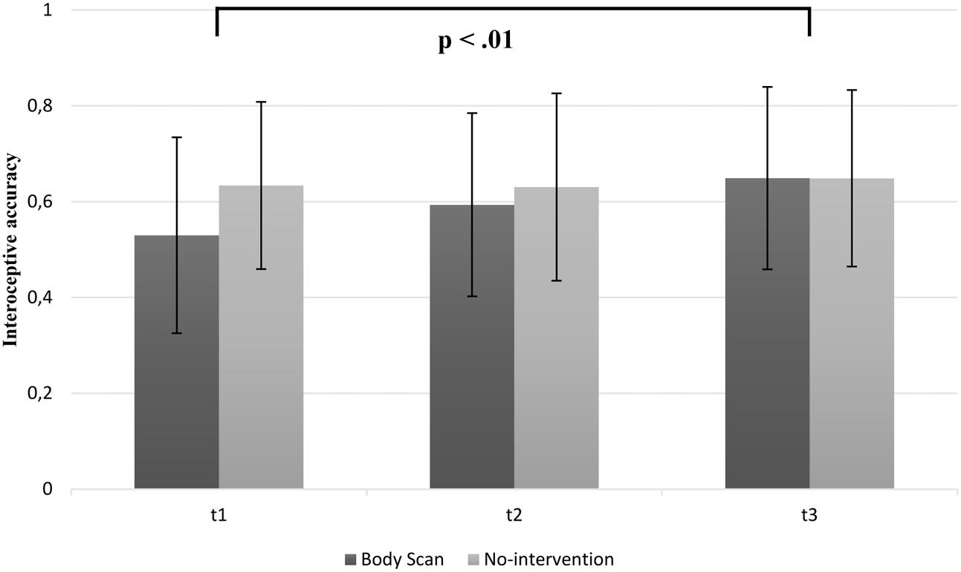
Fischer, D., Messner, M., & Pollatos, O. (2017). Improvement of Interoceptive Processes after an 8-Week Body Scan Intervention. Frontiers in Human Neuroscience, 11(452). doi:10.3389/fnhum.2017.00452
マインドフルネスによって心拍カウント成績が向上する
ただし，結果は非常に弱い。
統計的にも間接的な証明。

Slide 6
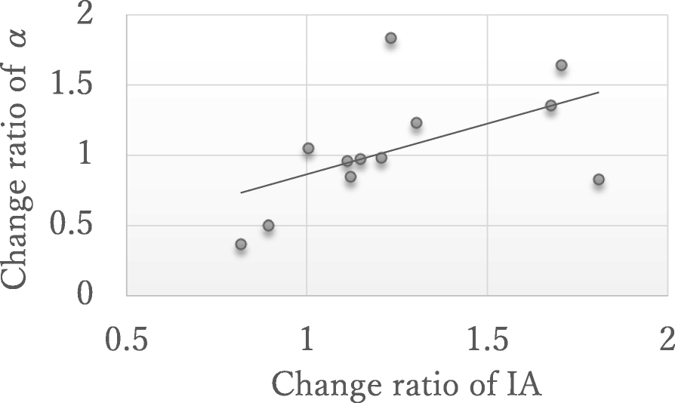
Sugawara, A., Terasawa, Y., Katsunuma, R., & Sekiguchi, A. (2020). Effects of interoceptive training on decision making, anxiety, and somatic symptoms. Biopsychosocial Medicine, 14(1), 7. doi:10.1186/s13030-020-00179-7
内受容感覚の訓練によって，意思決定の線形性が向上
効果は非常に弱い（前川）
心理的測定（n = 12） | トレーニング前 | トレーニングの後
IA | 0.70±0.15 | 0.84±0.11 | p = 0.007 ª
α（合理性） | 0.75±0.15 | 0.81±0.33 | p = 0.31 ª
身体症状 | 5.0±3.8 | 3.5±2.9 | p = 0.054 ^{b}
状態不安（STAI） | 17.5±7.0 | 15.3±7.7 | p = 0.04 ª
特性不安（STAI） | 24.5±10.0 | 23.8±9.1 | p = 0.29 ^{b}
STAI、状態-特性不安インベントリー
片側ペアのt検定
^{b}両側対応のあるt検定

Slide 7
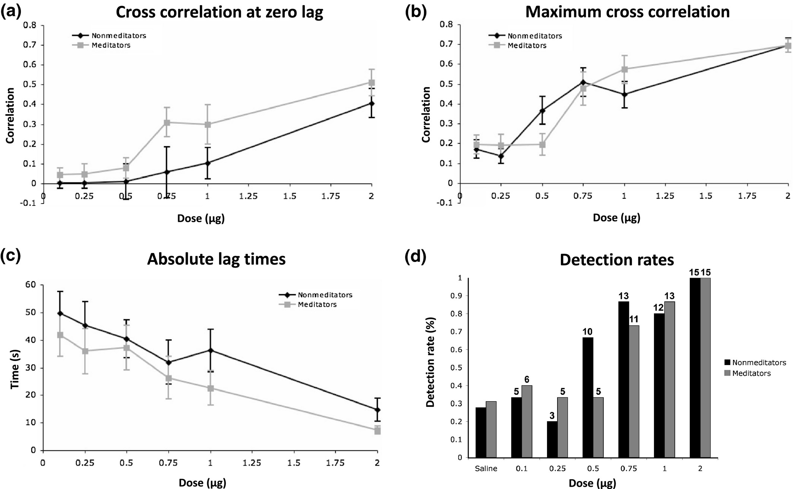
Khalsa, S. S., Rudrauf, D., Hassanpour, M. S., Davidson, R. J., & Tranel, D. (2020). The practice of meditation is not associated with improved interoceptive awareness of the heartbeat. Psychophysiology, 57(2), e13479. doi:https://doi.org/10.1111/psyp.13479
瞑想によって心拍知覚感度の向上は見られなかった

Slide 8
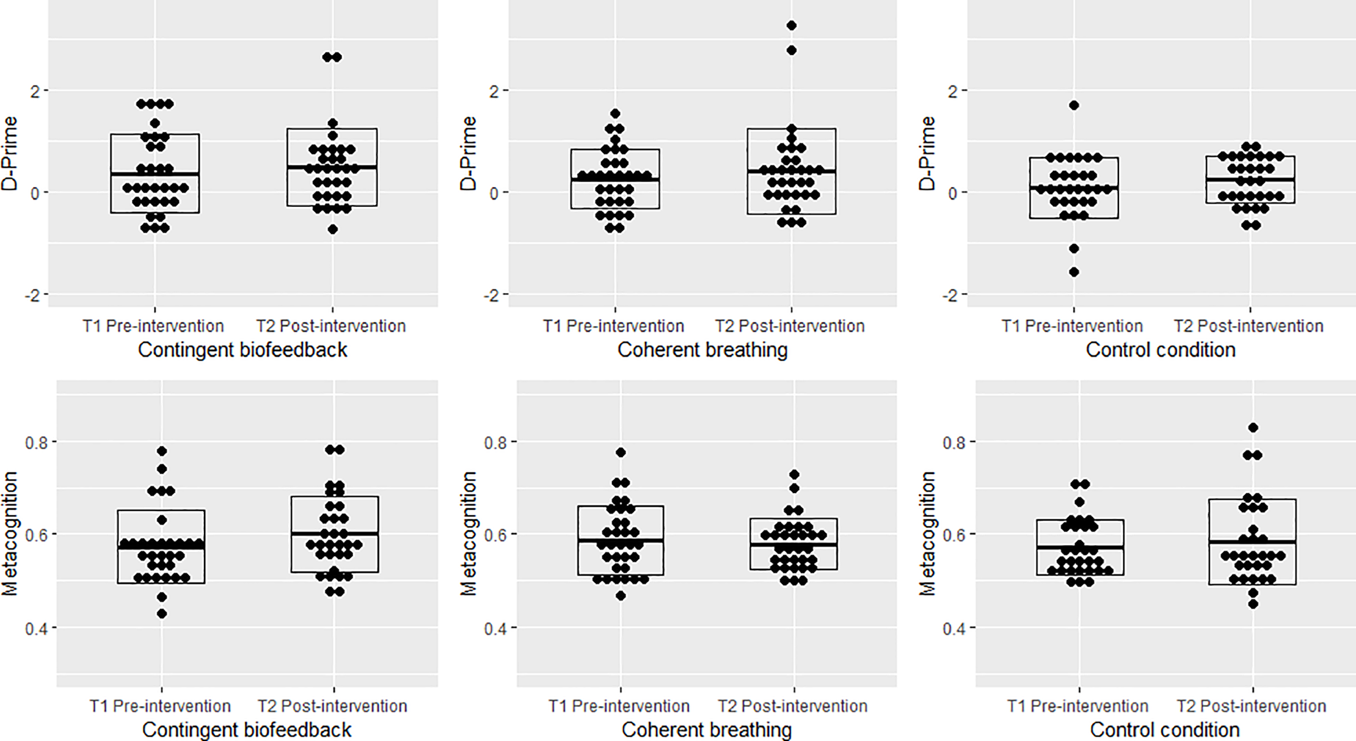
Rominger, C., Graßmann, T. M., Weber, B., & Schwerdtfeger, A. R. (2021). Does contingent biofeedback improve cardiac interoception? A preregistered replication of Meyerholz, Irzinger, Withöft, Gerlach, and Pohl (2019) using the heartbeat discrimination task in a randomised control trial. PloS One, 16(3), e0248246. doi:10.1371/journal.pone.0248246
バイオフィードバックによって，心拍弁別課題および内受容認識の向上はみられない

Slide 9
Herbert, B. M., Herbert, C., & Pollatos, O. (2011). On the relationship between interoceptive awareness and alexithymia: is interoceptive awareness related to emotional awareness? Journal of Personality, 79(5), 1149-1175.
アレキシサイミア傾向の人は心拍カウント課題の成績が悪い

